Slide 1
`

Slide 2
JAWABAN YANG BENAR ADALAH A. SUM
Next

Slide 3
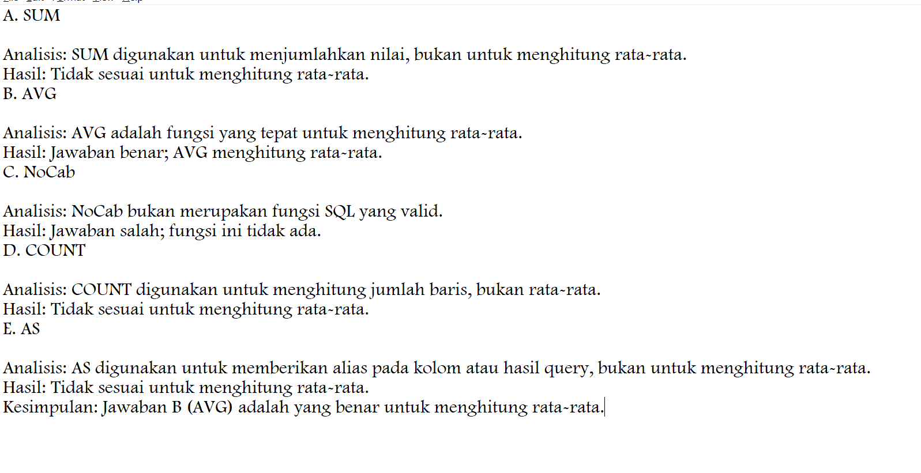
PENJELASAN :
Next

Slide 4
Selamat Anda Gagal!, Silahkan Coba Lagi…
Next

Slide 5
JAWABAN YANG BENAR ADALAH E.GROUP BY
Next

Slide 6
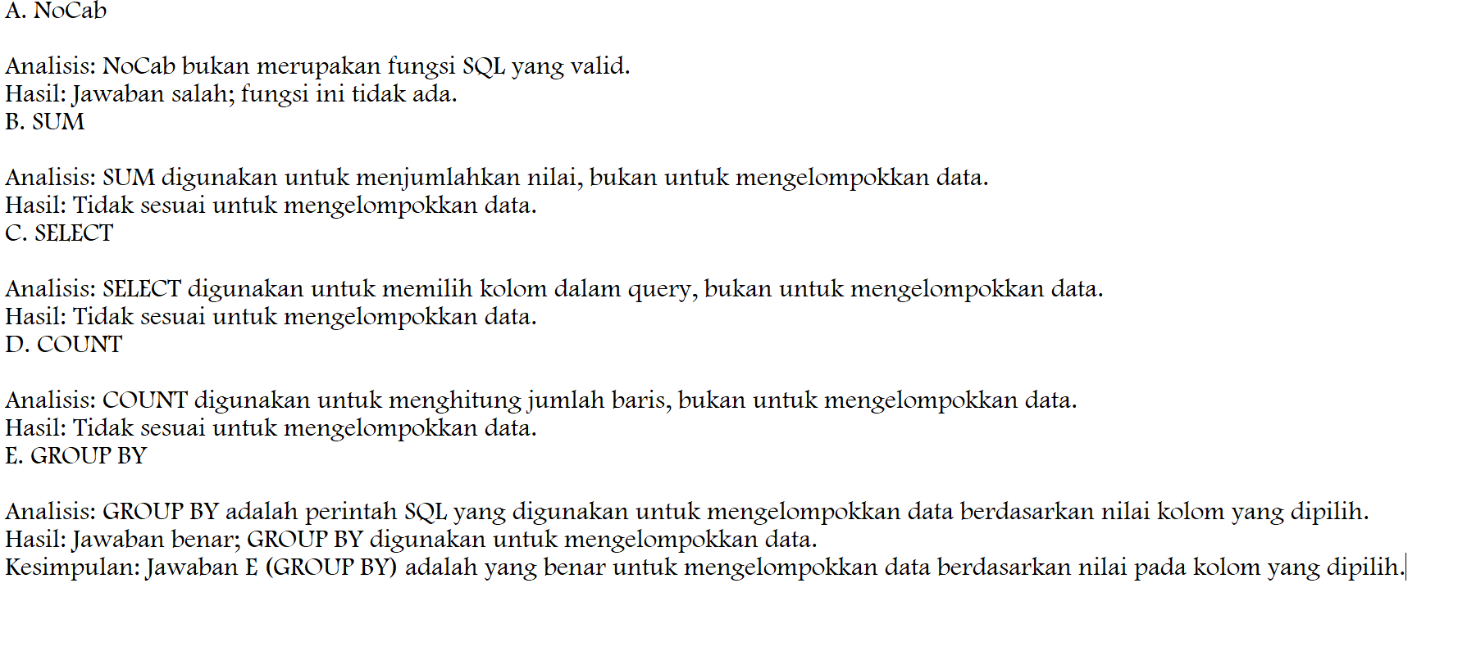
PENJELASAN :
Next

Slide 7
Selamat Anda Gagal!, Silahkan Coba Lagi…
Next

Slide 8
Jawaban : SELECT SUM(Gaji) AS Total_Gaji FROM pegawai;
Next

Slide 9
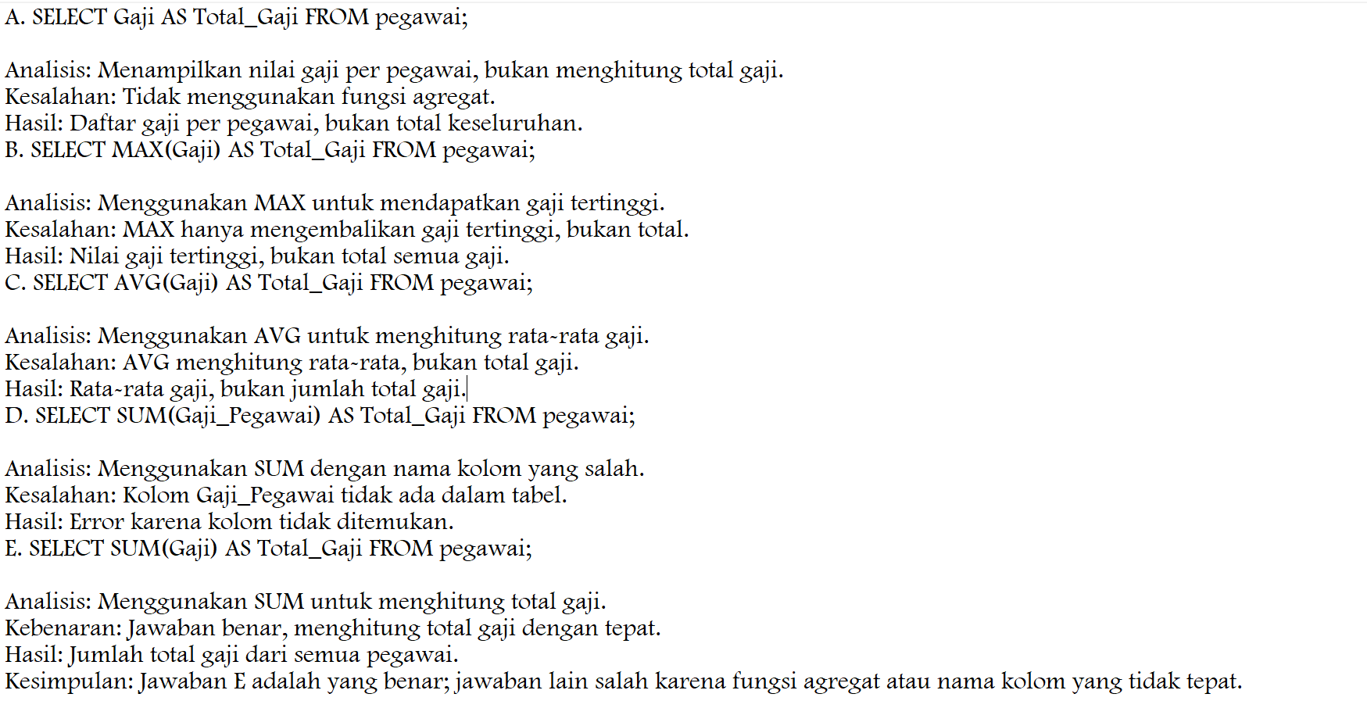
PENJELASAN :
Next

Slide 10
Selamat Anda Gagal!, Silahkan Coba Lagi…
Next

Slide 11
Jawaban : A.nama kolom yang datanya dipilih untuk dikelompokkan.
Next

Slide 12
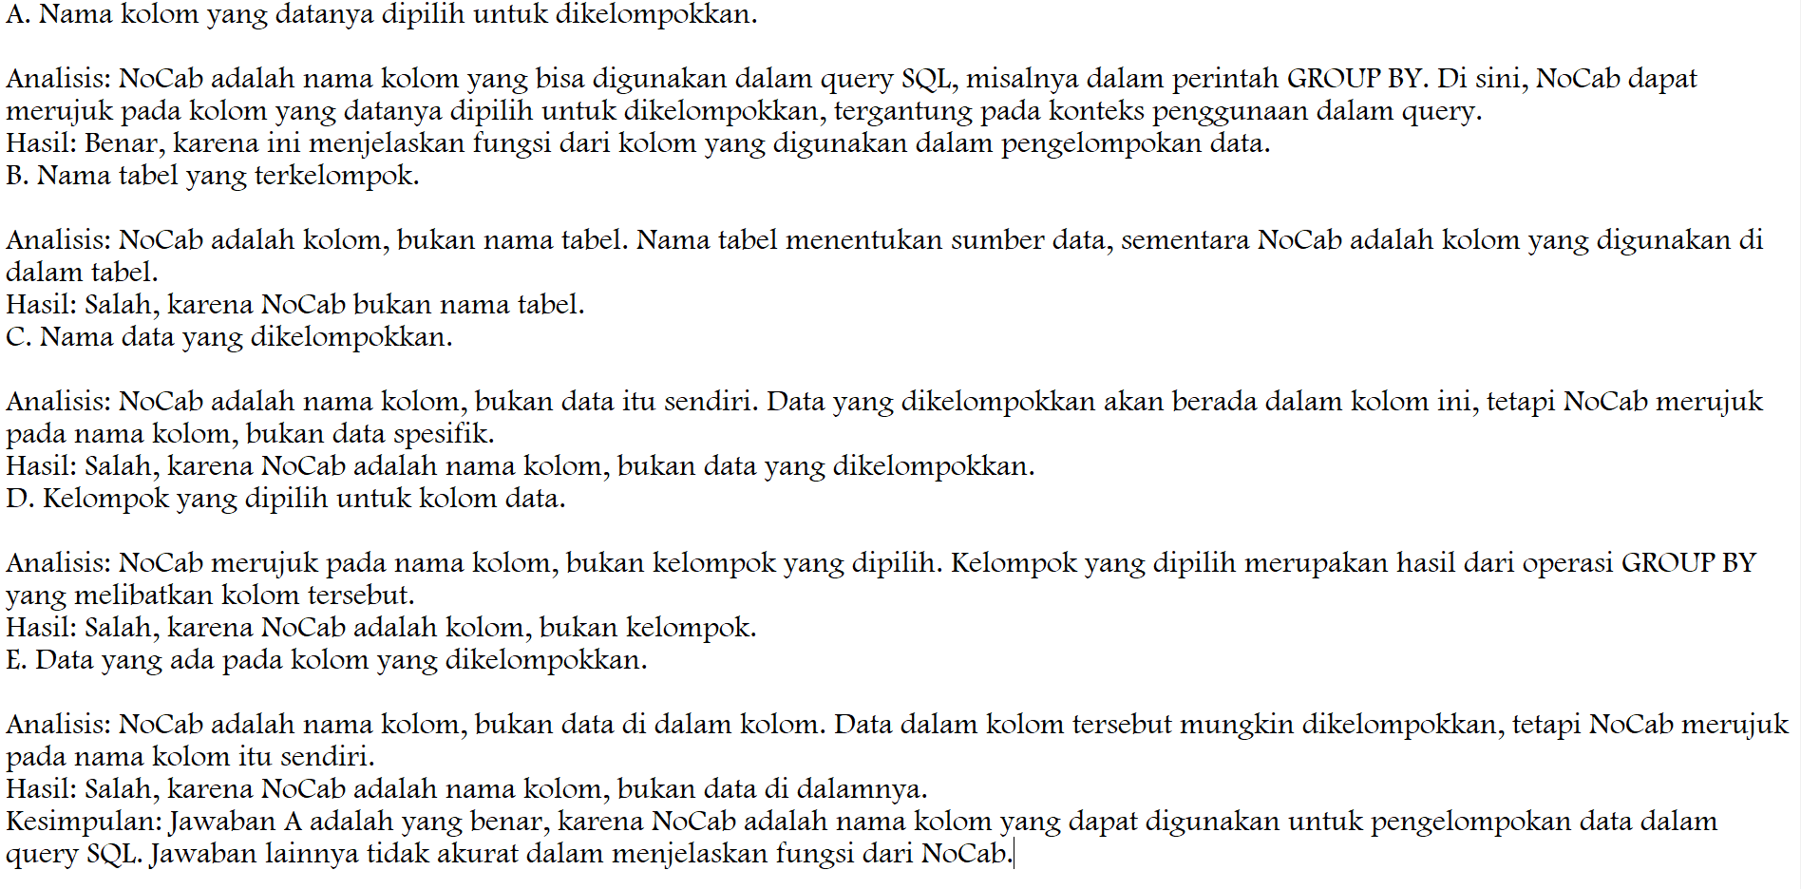
PENJELASAN :
Next

Slide 13
Selamat Anda Gagal!, Silahkan Coba Lagi…
Next

Slide 14
JAWABAN ADALAH = SUM
Next

Slide 15
PENJELASAN :
Next

Slide 16
Selamat Anda Gagal!, Silahkan Coba Lagi…
Next

Slide 17
JAWABAN : SELECT NoCab, MAX(Gaji) AS GajiTerbesar, MIN(Gaji) AS GajiTerkecil -> FROM pegawai -> GROUP BY NoCab HAVING COUNT(NIP) >= 3;
Next

Slide 18
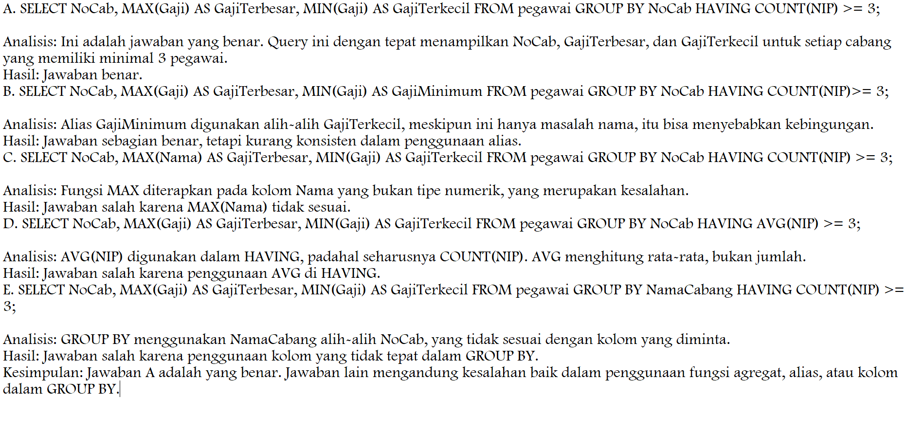
PENJELASAN :
Next

Slide 19
Selamat Anda Gagal!, Silahkan Coba Lagi…
Next

Slide 20
JAWABAN : SELECT AVG(Gaji) AS GajiRataMgr FROM pegawai -> WHERE Jabatan = 'Manajer';
NEXT

Slide 21
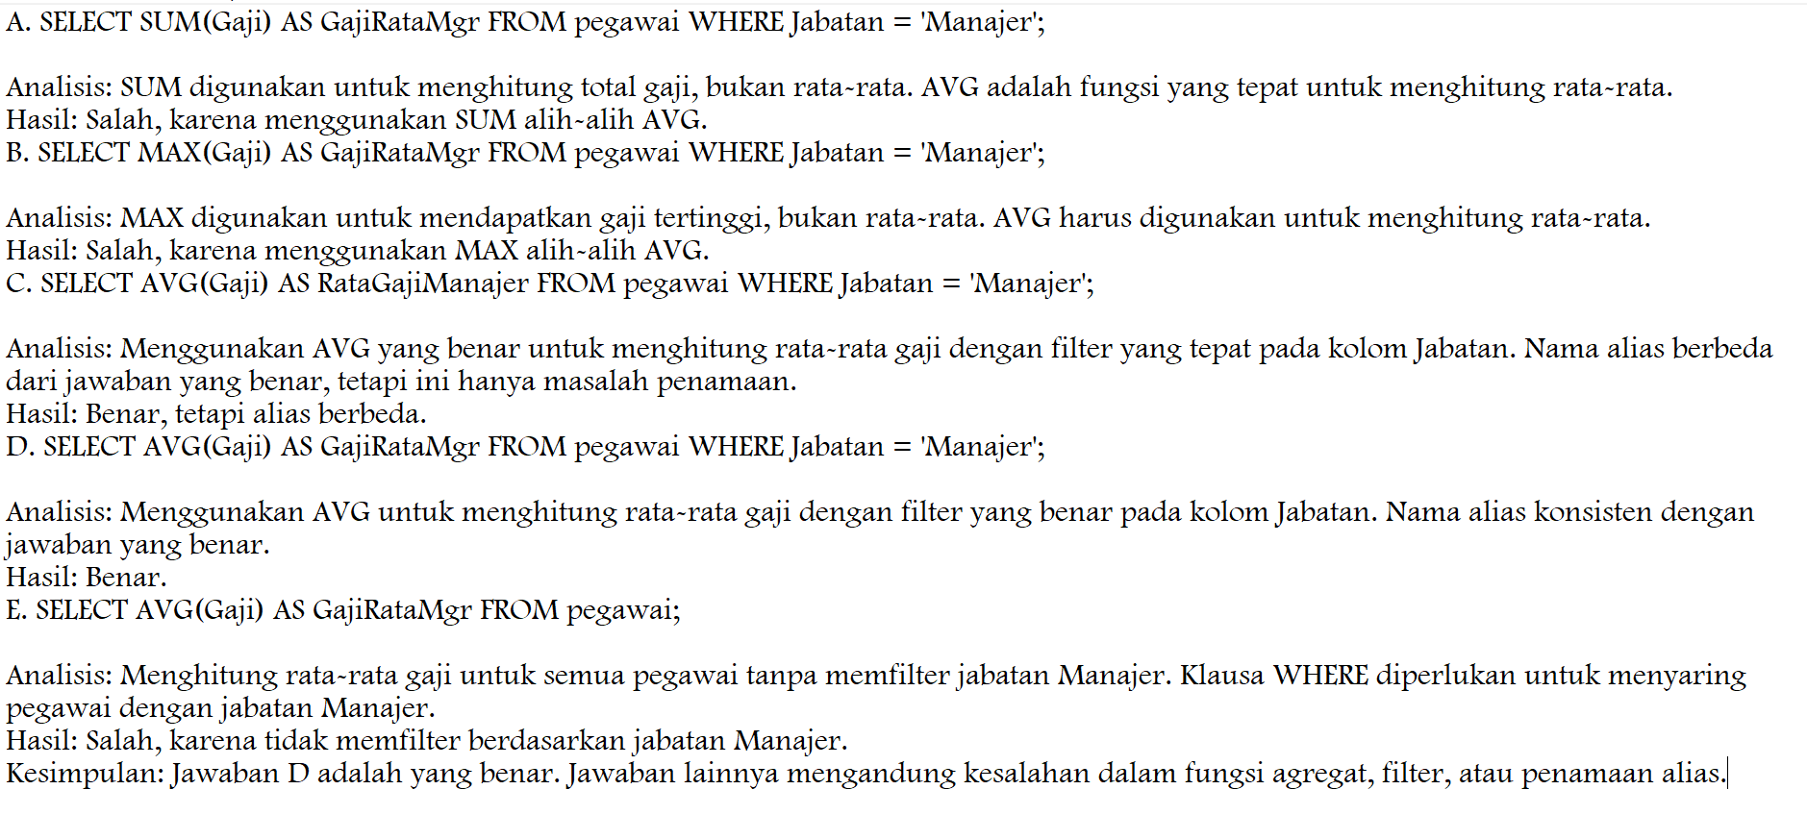
PENJELASAN :
Next

Slide 22
Selamat Anda Gagal !, Silahkan Coba Lagi…
Next

Slide 23
Jawaban : memfilter grup data setelah pengelompokan dilakukan.
Next

Slide 24
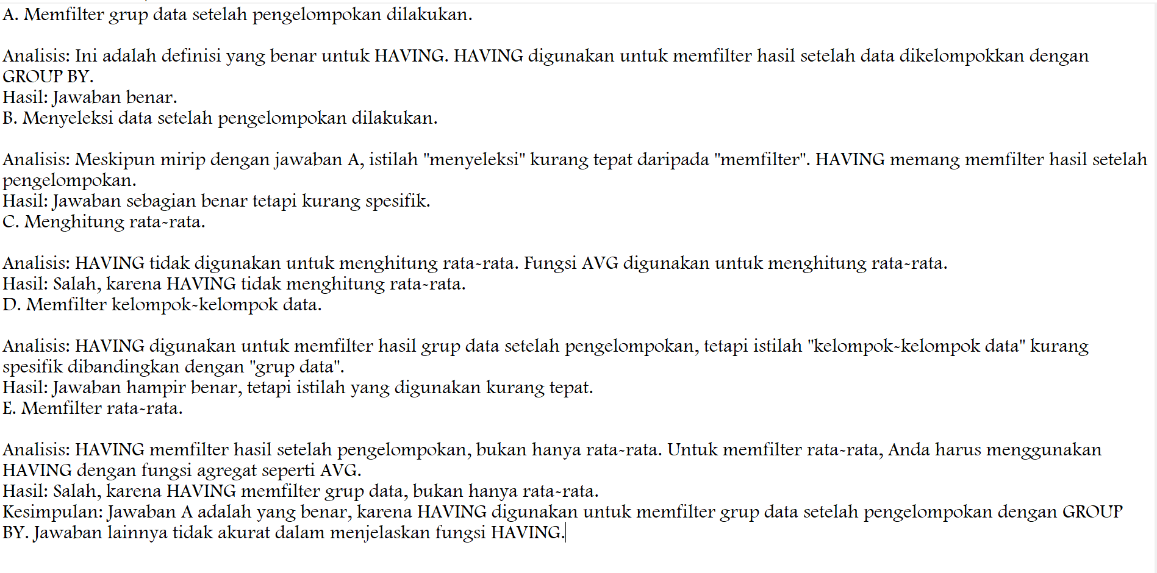
PENJELASAN :
Next

Slide 25
Selamat Anda Gagal!, Silahkan Coba Lagi…
Next

Slide 26
Next

Slide 27
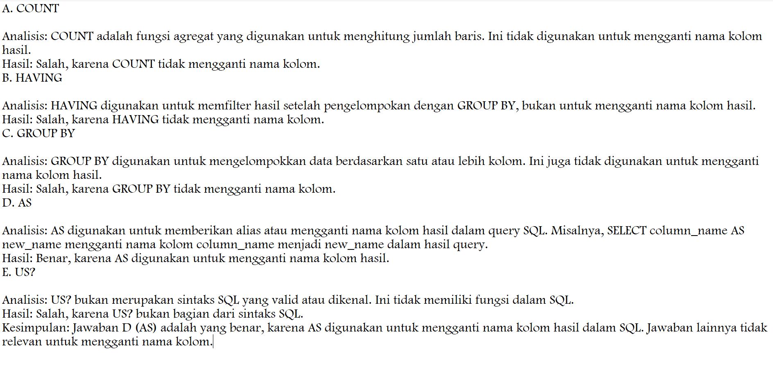
PENJELASAN :
Next

Slide 28
Selamat Anda Gagal!, Silahkan Coba Lagi…
Next

Slide 29
Soal Pertama (t)
Bos anda menyuruh anda untuk menghitung rata-rata. Rumus apa yang harus digunakan?
A. SUM
B. AVG
C. NoCab
D. COUNT
E. AS

Slide 30
Soal Pertama (A)
untuk mengelompokkan data berdasarkan nilai data Yang telah ditentukan Pada kolom Yang dipilih adalah?
A.NoCab
B.SUM
C.SELECT
D.COUNT
E.GROUP BY

Slide 31
Soal Pertama (C)
Bagaimana cara menulis query SQL untuk menghitung total gaji dari semua pegawai yang ada dalam tabel pegawai?
A. SELECT Gaji AS Total_Gaji FROM pegawai;
B. SELECT MAX(Gaji) AS Total_Gaji FROM pegawai;
C. SELECT AVG(Gaji) AS Total_Gaji FROM pegawai;
D. SELECT SUM(Gaji_Pegawai) AS Total_Gaji FROM pegawai;
E. SELECT SUM(Gaji) AS Total_Gaji FROM pegawai;

Slide 32
Soal Pertama (F)
Apa Fungsi dari NoCab
A.nama kolom yang datanya dipilih untuk dikelompokkan.
B.Nama table yang terkelompok
C.Nama data yang dikelompokan
D.Kelompok yang dipilih untuk kolom data
E.Data yang ada pada kolom yang dikelompokan

Slide 33
Soal Pertama (P)
untuk menghitung Jumlah data (khusus angka) Pada kolom Yang dipilih adalah?
A.SUM
B.AVG
C.COUNT
D.MAX
E.MIN

Slide 34
Soal Pertama (F)
Bagaimana cara menulis query SQL untuk menampilkan nomor cabang (NoCab), gaji terbesar (GajiTerbesar), dan gaji terkecil (GajiTerkecil) dari setiap cabang yang memiliki minimal 3 pegawai?
A.SELECT NoCab, MAX(Gaji) AS GajiTerbesar, MIN(Gaji) AS GajiTerkecil -> FROM pegawai -> GROUP BY NoCab HAVING COUNT(NIP) >= 3;
B. SELECT NoCab, MAX(Gaji) AS GajiTerbesar, MIN(Gaji) AS GajiMinimum FROM pegawai GROUP BY NoCab HAVING COUNT(NIP)>= 3;
C. SELECT NoCab, MAX(Nama) AS GajiTerbesar, MIN(Gaji) AS GajiTerkecil FROM pegawaiGROUP BY NoCab HAVING COUNT(NIP) >= 3;
D. SELECT NoCab, MAX(Gaji) AS GajiTerbesar, MIN(Gaji) AS GajiTerkecil FROM pegawai GROUP BY NoCab HAVING AVG(NIP) >= 3;
E. SELECT NoCab, MAX(Gaji) AS GajiTerbesar, MIN(Gaji) AS GajiTerkecil FROM pegawai GROUP BY NamaCabang HAVING COUNT(NIP) >= 3;

Slide 35
Soal Pertama (A)
Bagaimana cara menulis query SQL untuk menghitung rata-rata gaji dari pegawai yang memiliki jabatan 'Manajer’?
A. SELECT SUM(Gaji) AS GajiRataMgr FROM pegawai WHERE Jabatan = 'Manajer';
B. SELECT MAX(Gaji) AS GajiRataMgr FROM pegawai WHERE Jabatan = 'Manajer';
C. SELECT AVG(Gaji) AS RataGajiManajer FROM pegawai WHERE Jabatan = 'Manajer';
D. SELECT AVG(Gaji) AS GajiRataMgr FROM pegawai WHERE Jabatan = 'Manajer';
E. SELECT AVG(Gaji) AS GajiRataMgr FROM pegawai;

Slide 36
Soal Pertama (C)
Apa itu Fungsi dari Having?
A.memfilter grup data setelah pengelompokan dilakukan.
B.Menyeleksi data setelah pengelompokan dilakukan
C.Menghitung rata-rata
D.Memfilter kelompok kelompok data
E.Memfilter rata-rata

Slide 37
Soal Pertama (T)
untuk mengganti nama dari kolom hasil menggunakan?
A.COUNT
B.HAVING
C.GROUP BY
D.AS
E.US?

